Slide 1
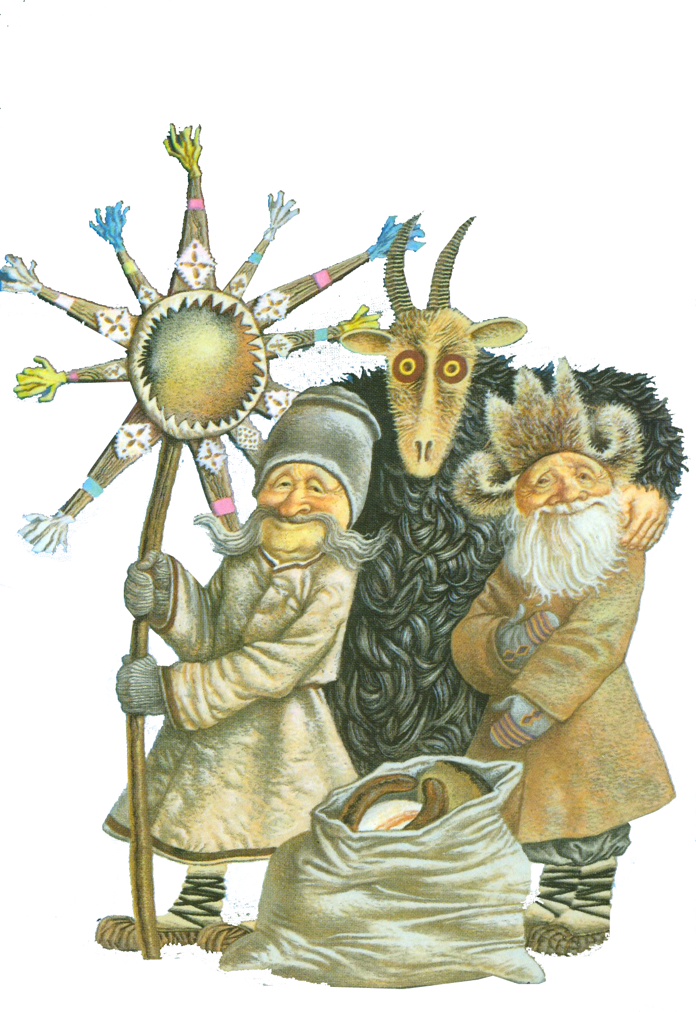

«Прыйшлi
Калядкi…»
3 клас
Расповяд – паказ
Распрацавала:
Мурашка Н.У., аспірант БДПУ iмя М. Танка,
настаўнік пачатковых класаў

Slide 2
Мэта – расказаць пра традыцыйнае народнае свята «Каляды»
Задачы:
даведацца як рыхтаваліся да Каляд;
вызначыць што рабілі на Каляды;
пазнаёмiцца з традыцыяй калядавання

Slide 3
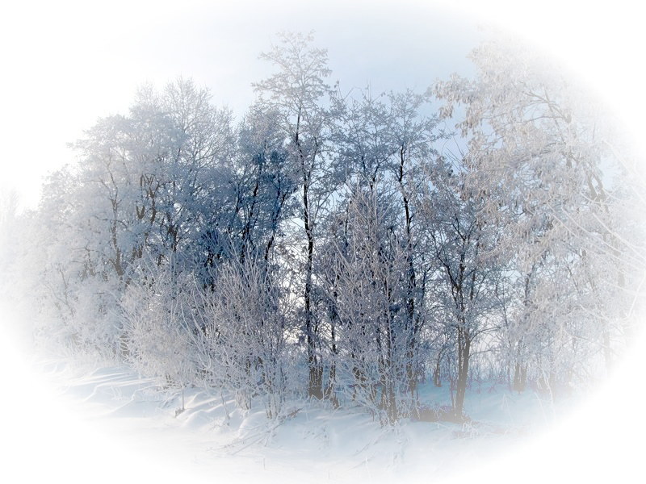


У канцы снежня нашы продкi святкавалi «Каляды»
зiма
лета

Slide 4

Звычайна Каляды працягвалiся
2 тыднi
Снежань
24
25
26
27
28
29
30
31
Студзень
1
2
3
4
5
6

Slide 5
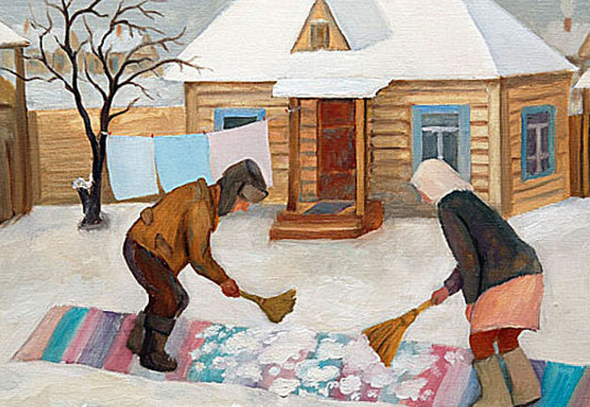
Да Каляд абавязкова адказна рыхтаваліся. Прыбіралі хату, убіралі яе самаробнымі ўпрыгожваннямі

Slide 6
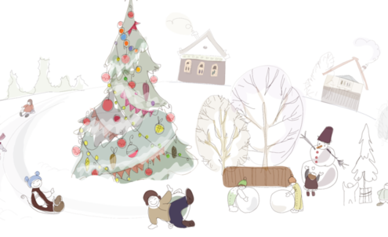
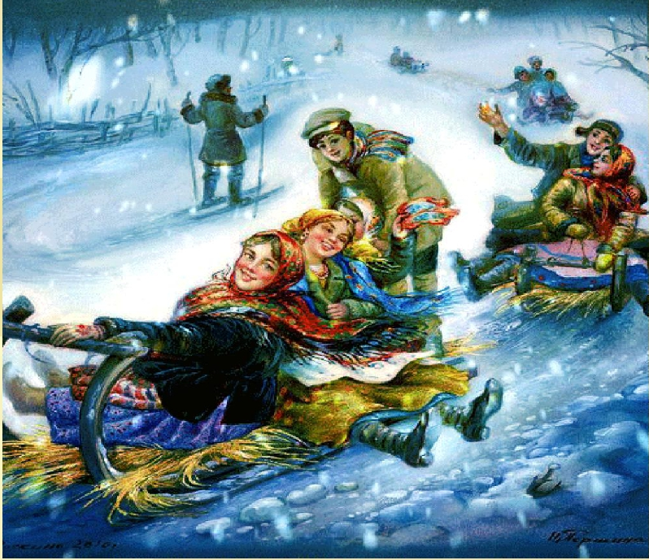
На Каляды нельга было рабіць ніякую працу, можна было толькі весяліцца

Slide 7
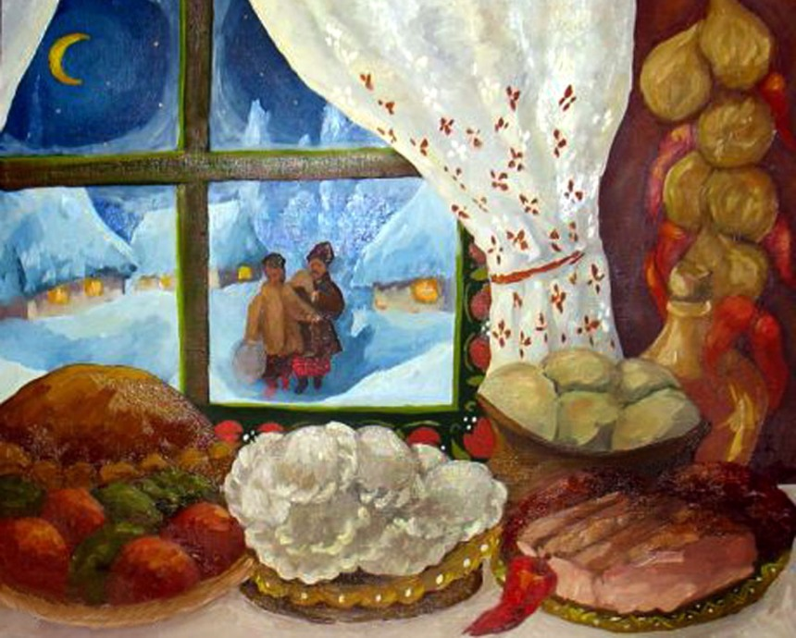
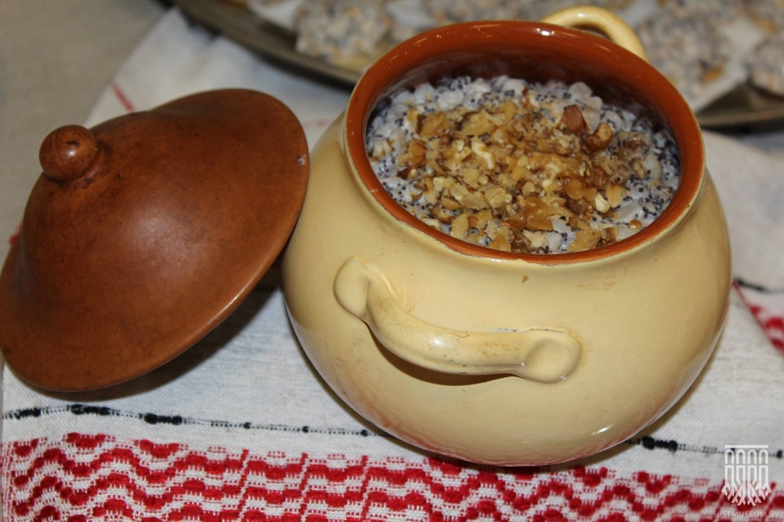
На Каляды рабiлi багаты стол. Галоўная страва Калядаў – куцця. Гэта ячневая каша з мёдам, арэхамi, шкваракамi

Slide 8
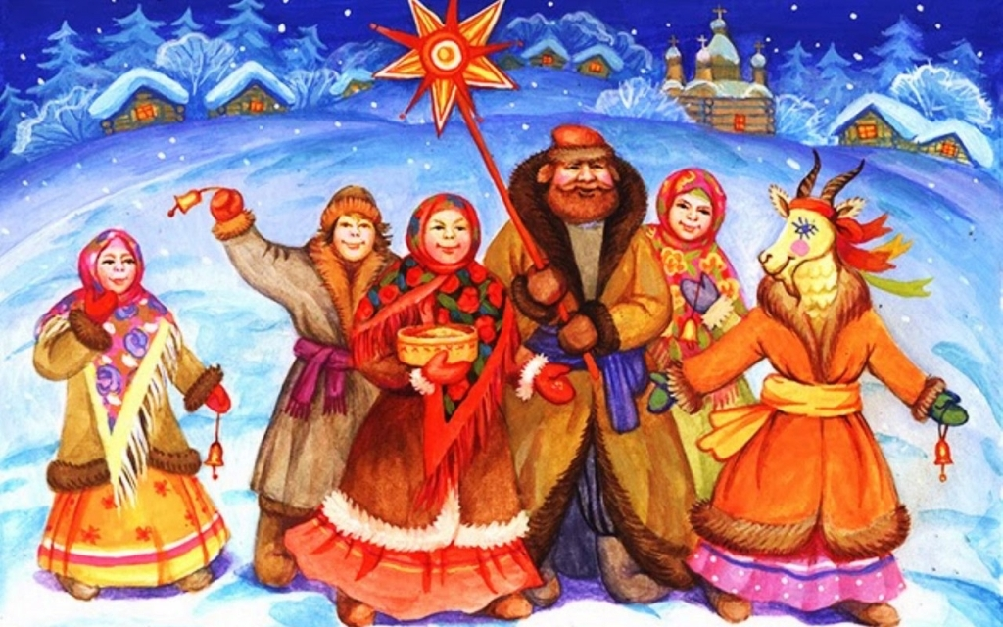
Моладзь збіралася разам, пераапраналася ў жывёл і хадзіла па хатах з пажаданнямі ўсяго лепшага. Называлi iх калядоўшчыкамi

Slide 9
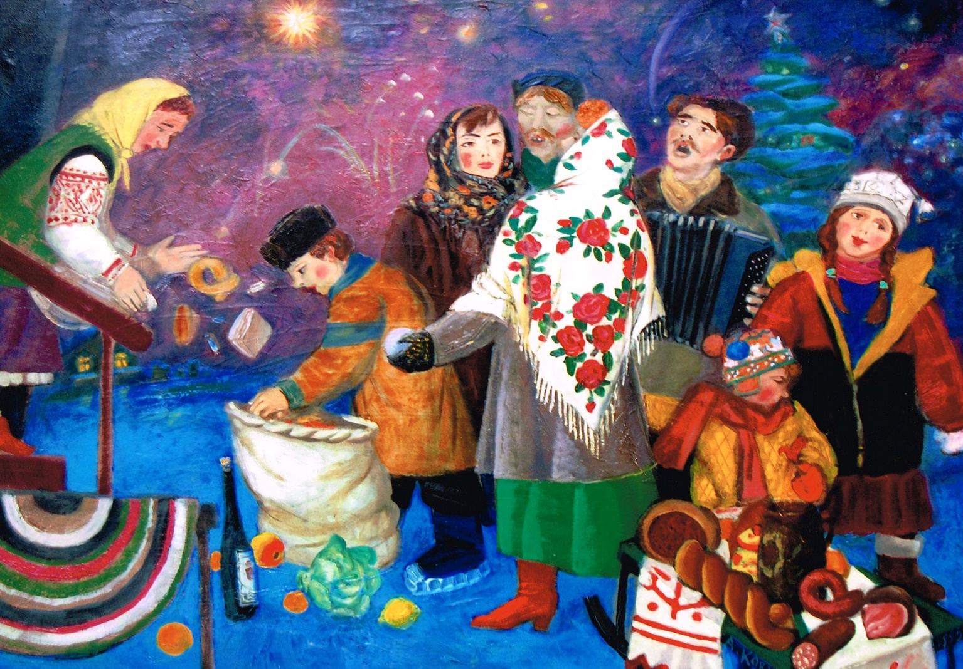
Гаспадары давалі ў падзяку розныя прысмакі. Гэта былі арэхі, семечкі, пернікі і печыва, сухафрукты, пазней – цукеркі
ankovalev.ru

Slide 10
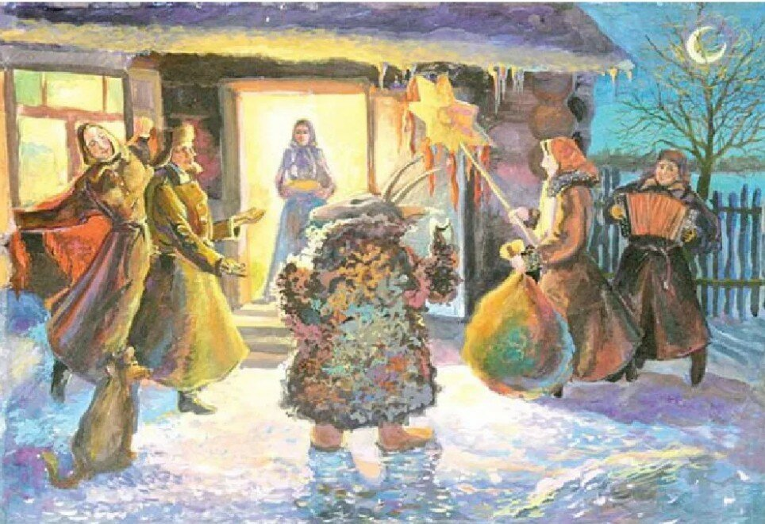
Адмовіць калядоўшчыкам у пачастунках было тое самае, што пазбавіць сябе дабрабыту на ўвесь наступны год

Slide 11
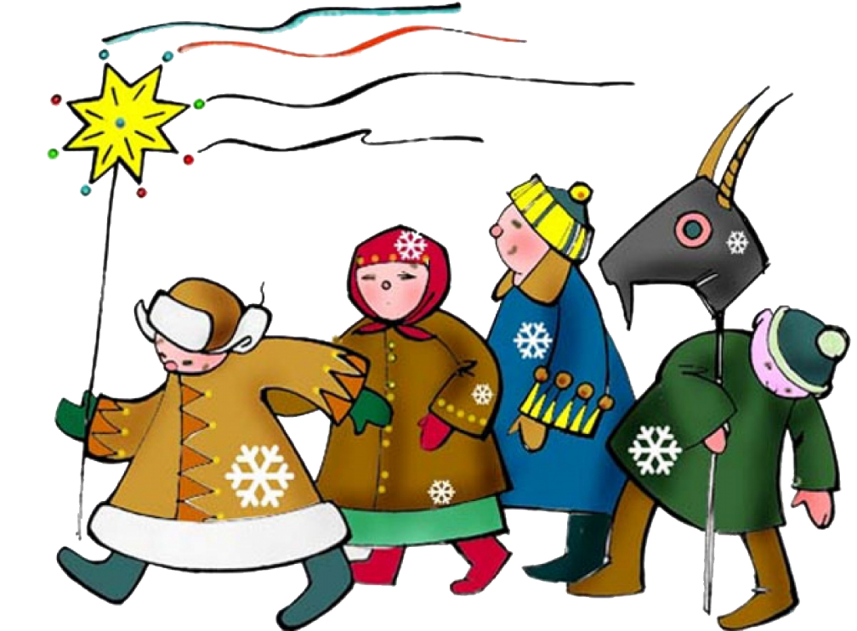
Магічны сэнс свята, багаты стол, падарункі, паходы ў госці адзін да аднаго, маскарад засталіся з намі па сённяшні дзень

Slide 12

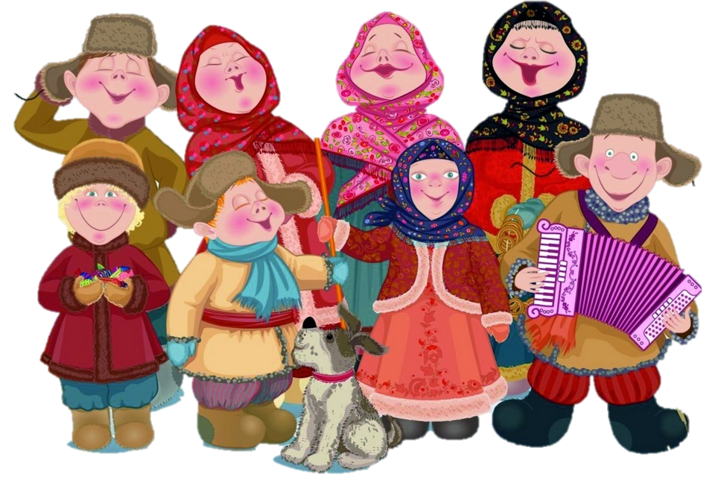
Сустракайце калядоўшчыкаў!

Slide 13
Бывайце здаровы, жывiце багата!
Дзякуем за ўвагу і сумесную працу!
Да новых сустрэч!

Slide 14
Спіс выкарыстаных крыніц
histmuseum.by
liveinternet.ru
yandex.uz
yandex.ru
infourok.ru
moemisto.ua
zastavki.com
culture.ru
last.fm

